Slide 1

Разработка архитектуры программного обеспечения
^{робототехнической платформы}
^{Студент:}
^{Карагачев Андрей Сергеевич}
^{Руководитель ВКР:}
^{Авилов Алексей Васильевич}
^{Июнь 2024}

Slide 2

Цели и задачи проекта
Цель проекта:
Обеспечение безопасности дозиметристов при ручном мониторинге радиации на зараженных территориях, путем роботизации процесса, уменьшая время нахождения специалиста в зоне радиационной опасности.
Описание работы:
Разработка программного обеспечения (ПО) робототехнической платформы, позволяющей выполнять процесс мониторинга радиоактивных частиц. Тестирование алгоритмов разных вычислительных уровней в процессе сборке платформы.
Задачи:
Выполнить анализ доступных программных робототехнических решений.
Выполнить построение структуры ПО.
Выполнить виртуальное тестирование ПО.
Выполнить физическое тестирование ПО.

Slide 3




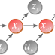

Существующие программные решения для разработки РТС
URBI
YARP
ROS
Orocos
MRDS
MRPT
Notes:
Urbi — кросс-платформенная открытая программная платформа на C++, используемая для разработки приложений для робототехники и сложных систем.
Urbi основывается на распределенной компонентной архитектуре UObject.
Она также включает urbiscript — параллельный и событийный скриптовый язык.
YARP — это библиотека и набор инструментов для связи и интерфейсов устройств. используется во всем: от гуманоидов до встроенных устройств.
Orocos — это портативная библиотека C++ для расширенного машинами и роботами управления .

Slide 4
Анализ программных решений
Платформа | Открытый исх.код | Симулятор | Распрделенная архитектура | Популярность | Поддержка | Готовые компонены | Переносимость
YARP | ДА | НЕТ | ДА | ВЫСОКАЯ | ДА | НЕТ | ДА
URBI (Universal Real-time Behavior Interface) | ДА | НЕТ | НЕТ | СРЕДНЯЯ | НЕТ | НЕТ | ДА
OROCOS (Open Robot Control Software) | ДА | НЕТ | ДА | НИЗКАЯ | НЕТ | НЕТ | ДА
ROS (Robot Operating System) | ДА | Gazebo | ДА | ВЫСОКАЯ | ДА | ДА | ДА
Microsoft Robotics Developer Studio (MRDS) | НЕТ | MRDS | ДА | СРЕДНЯЯ | ДА | ДА | ДА
MRPT | ДА | НЕТ | НЕТ | СРЕДНЯЯ | ДА | НЕТ | ДА
Notes:
Открытый исходный код:
ROS, URBI, OROCOS, MRPT и YARP имеют открытый исходный код, что позволяет разработчикам изучать, модифицировать и расширять эти платформы.
Microsoft Robotics Developer Studio (MRDS) является закрытой платформой, исходный код которой не доступен для общего пользования.
Симулятор:
ROS использует симулятор Gazebo, который позволяет моделировать робототехнические системы.
MRDS также имеет встроенный симулятор для тестирования и разработки приложений.
Остальные платформы (URBI, OROCOS, MRPT, YARP) не имеют собственных симуляторов, но могут использовать сторонние решения.
Распределенная архитектура:
ROS, OROCOS, MRDS и YARP поддерживают распределенную архитектуру, что позволяет создавать системы, состоящие из нескольких взаимодействующих устройств.

Slide 5
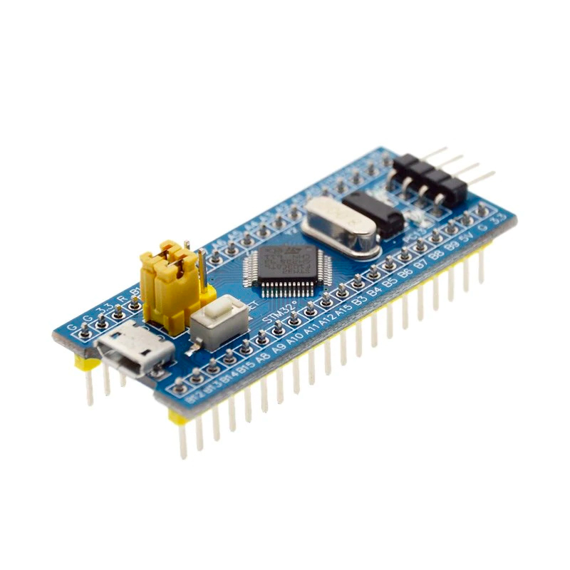
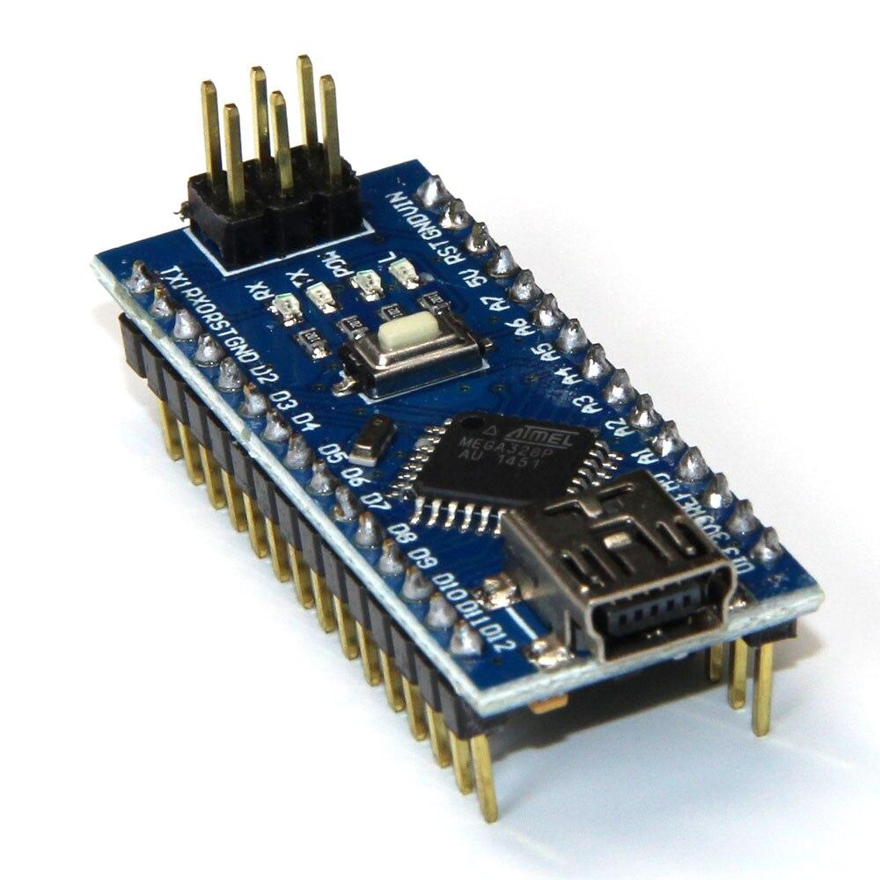
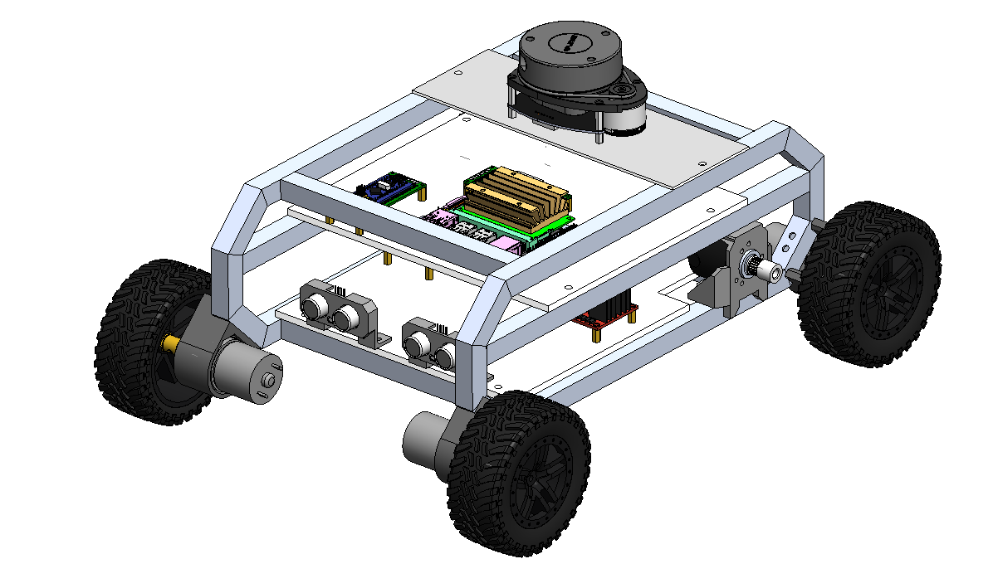
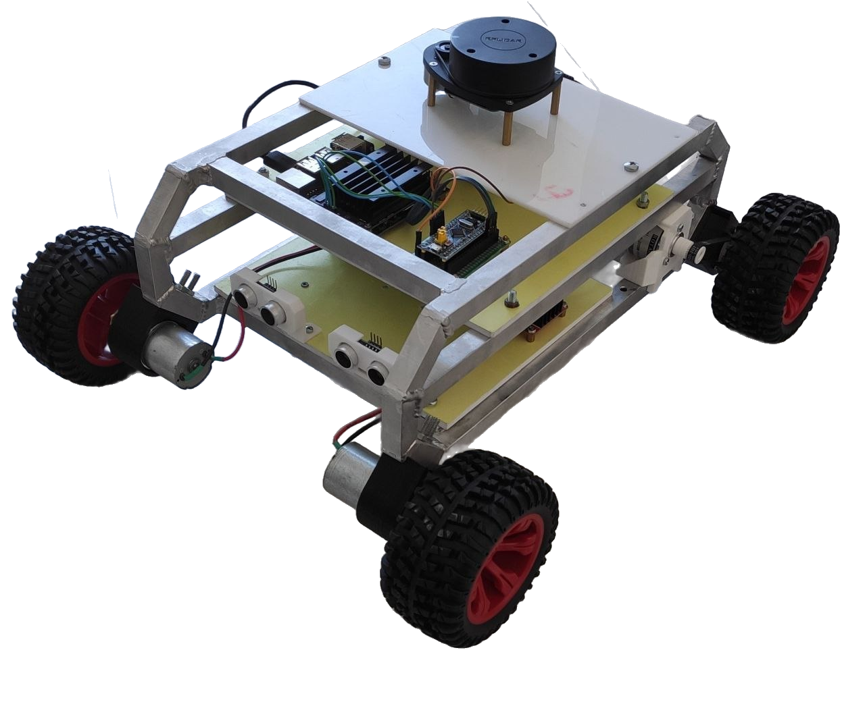
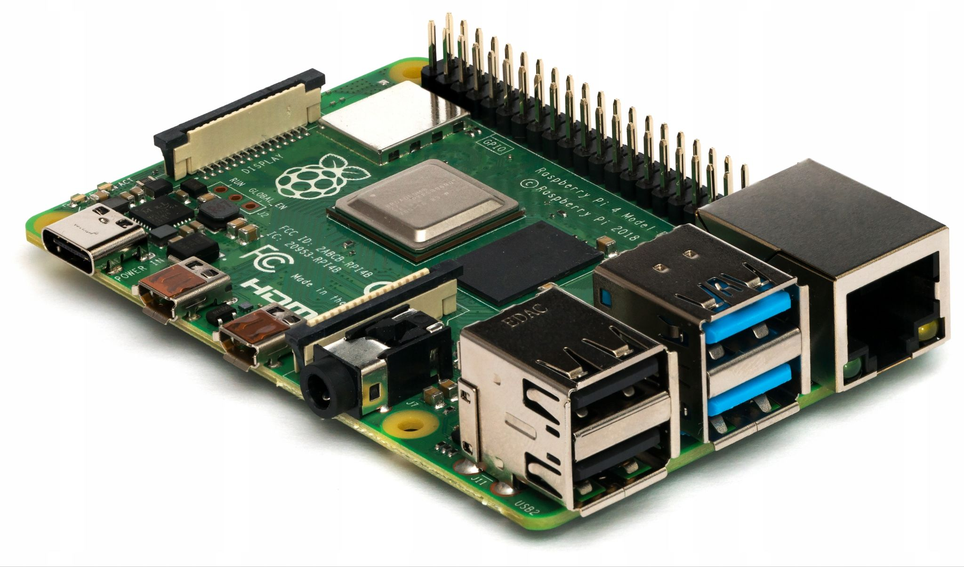
Компоненты тестирования и разработки ПО
ATmega328P
STM32f103
Цифровая модель
Физическая модель
Raspberry Pi 4

Slide 6
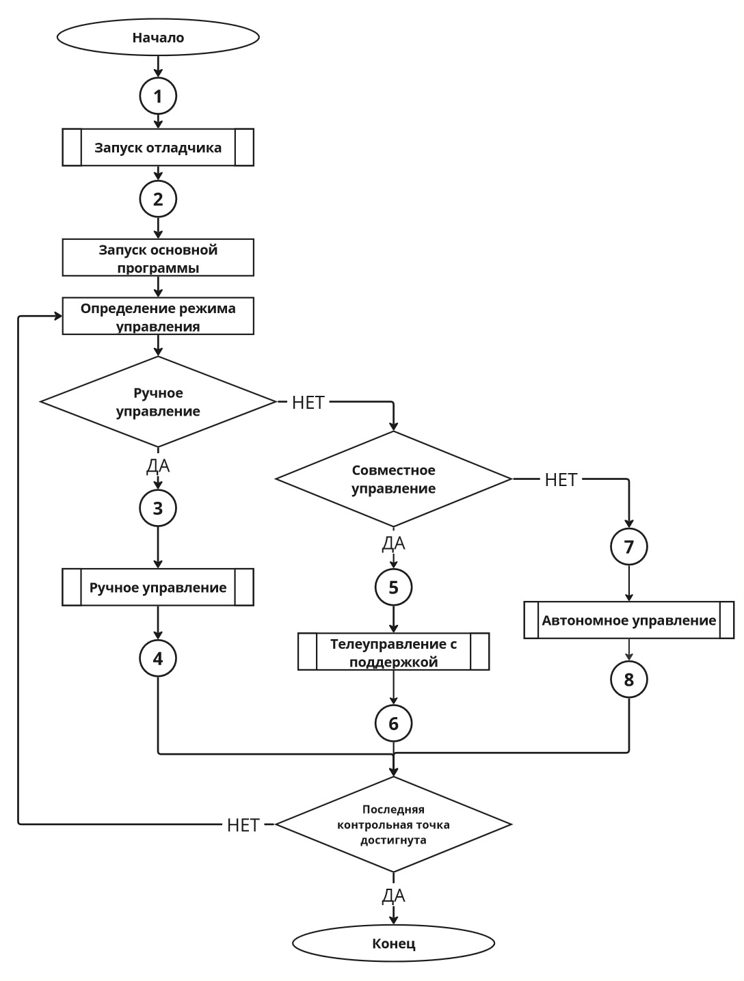
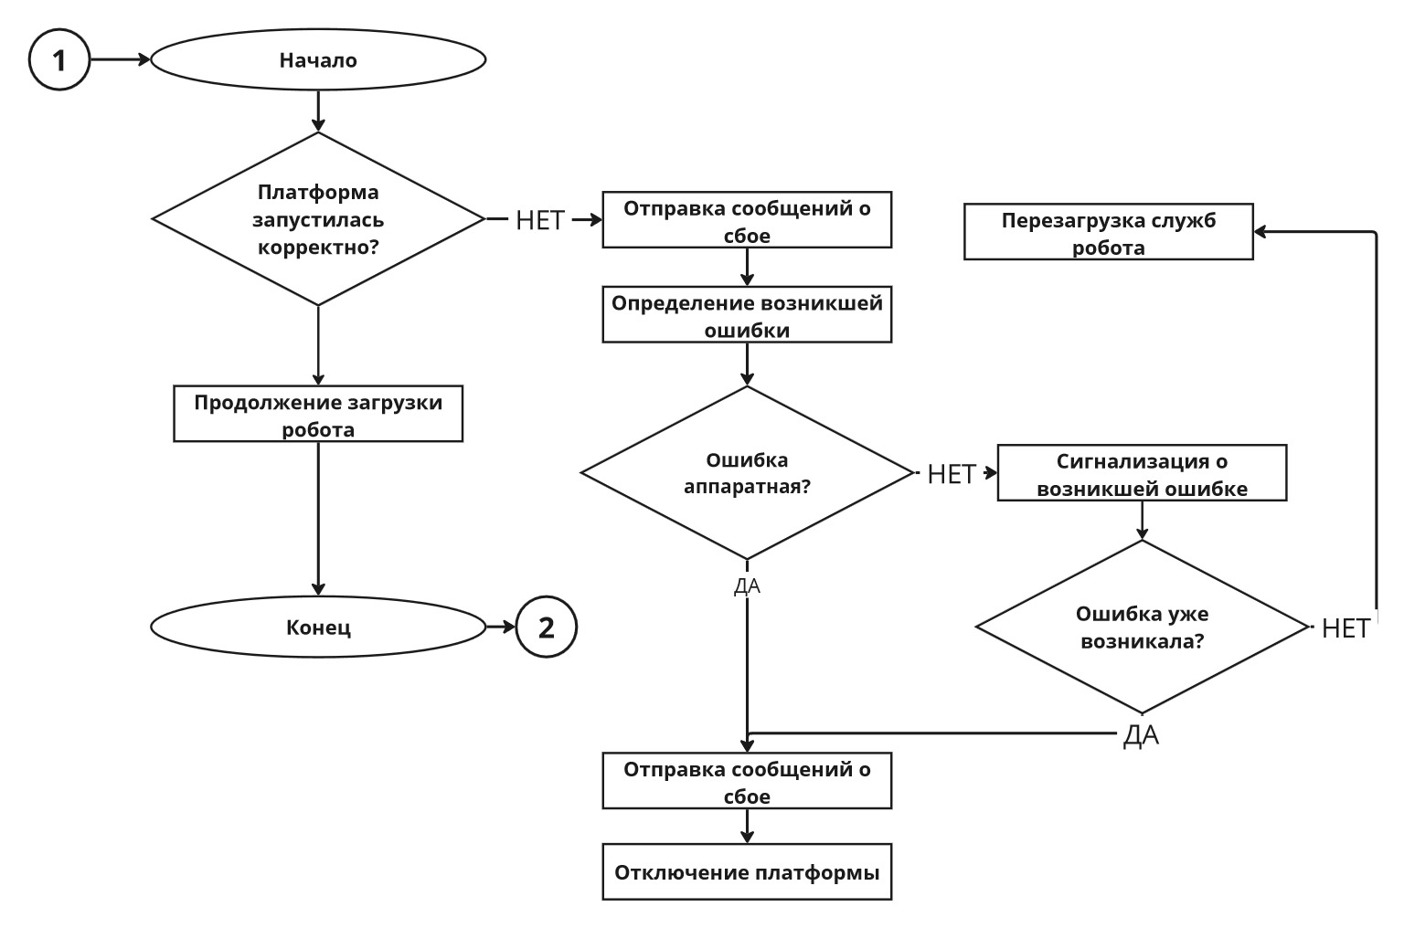
Алгоритм работы платформы
Общий алгоритм функционирования
Вспомогательный алгоритм

Slide 7
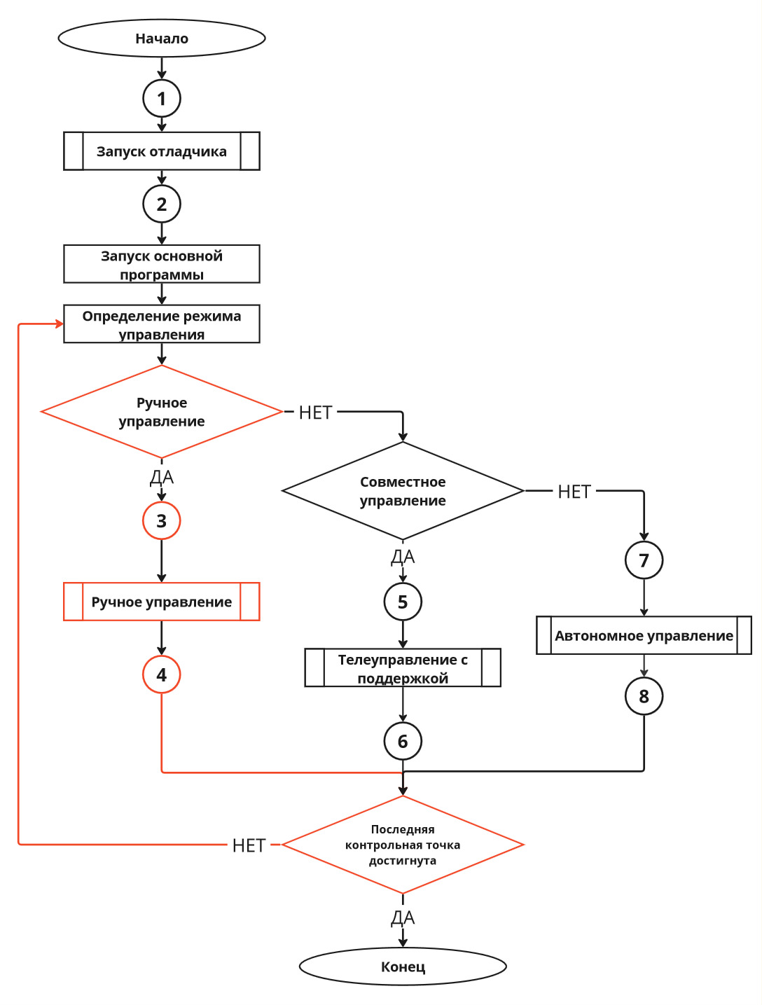
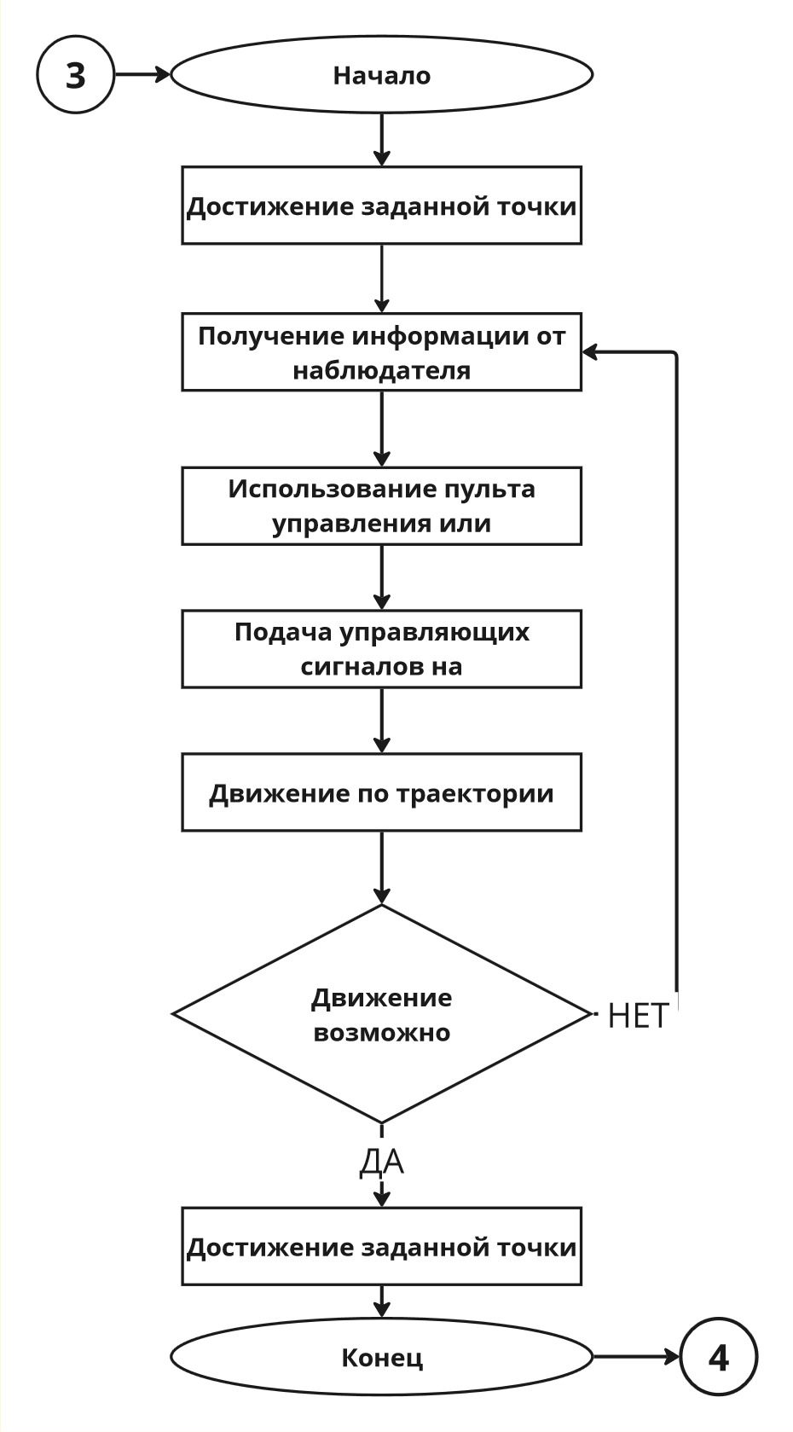
Реализуемый алгоритм работы платформы
Исполняющийся алгоритм
Реализация алгоритма ручного управления

Slide 8
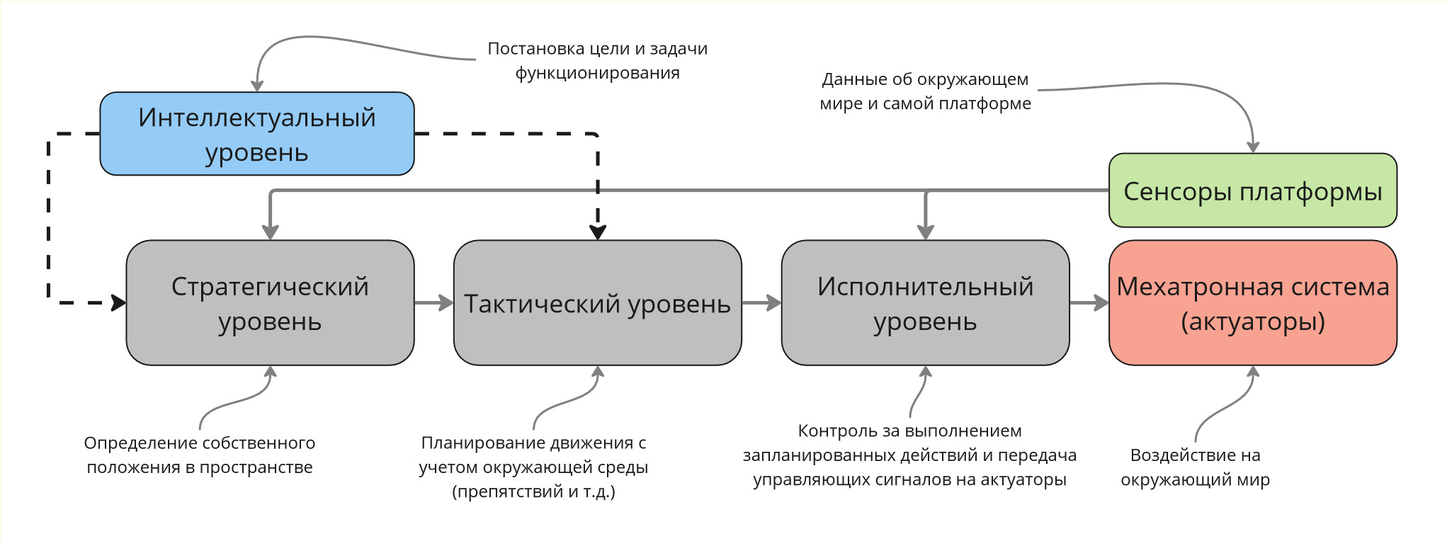
Структура управления программного обеспечения

Slide 9
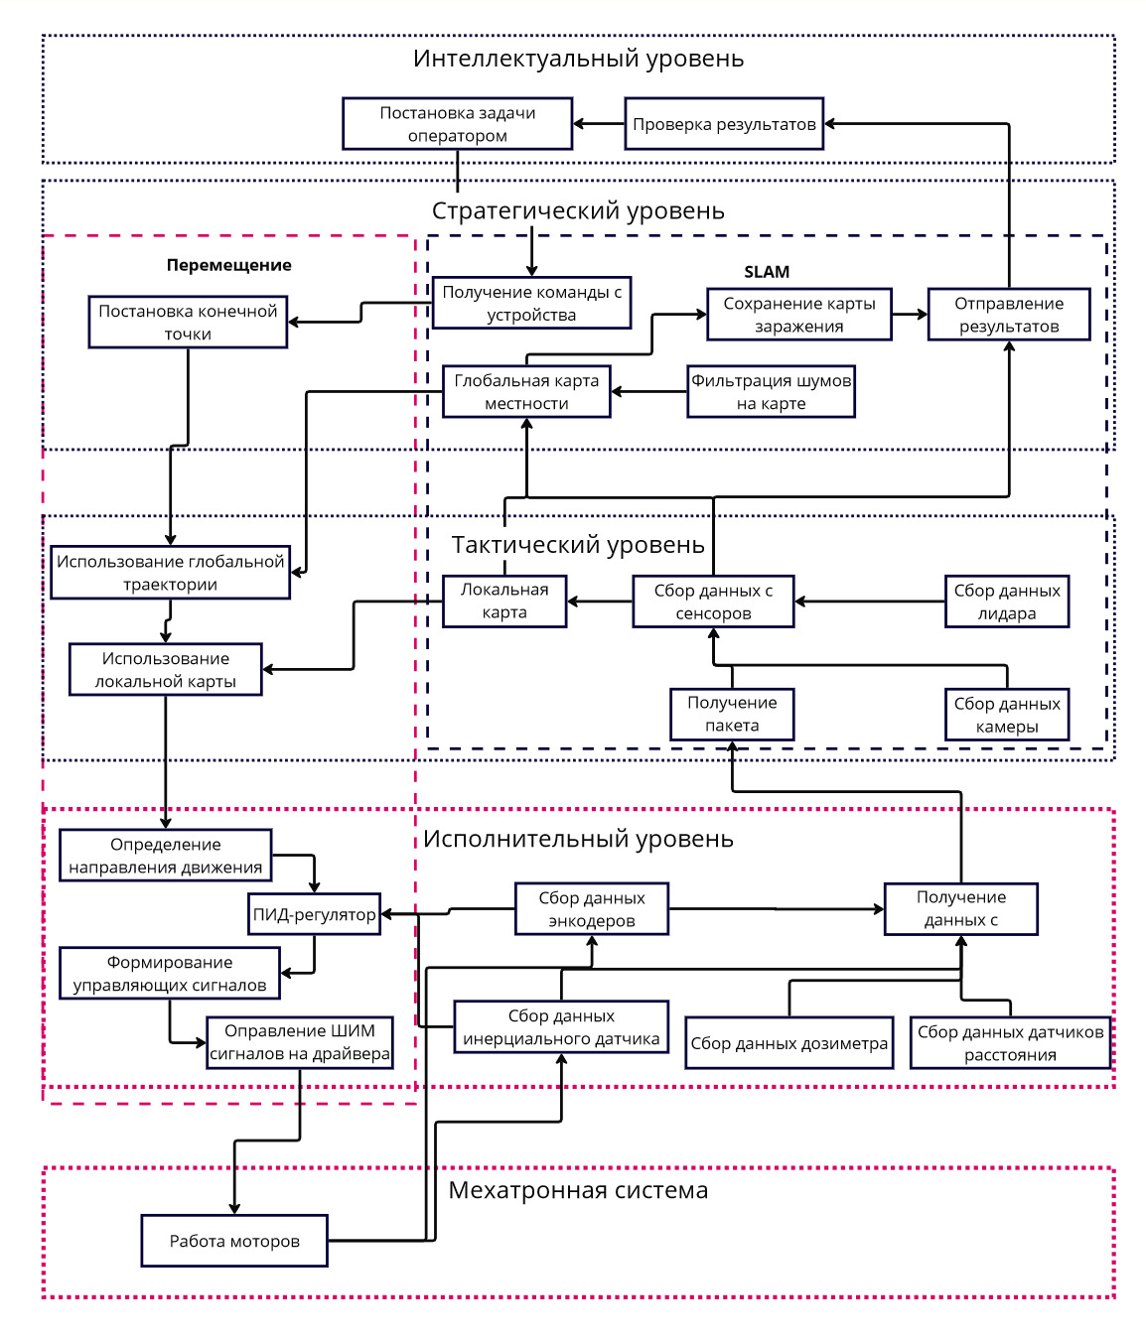
Иерархическая система
управления

Slide 10
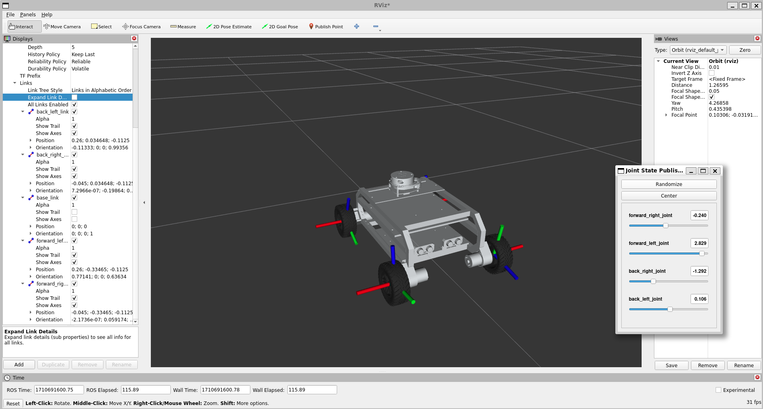
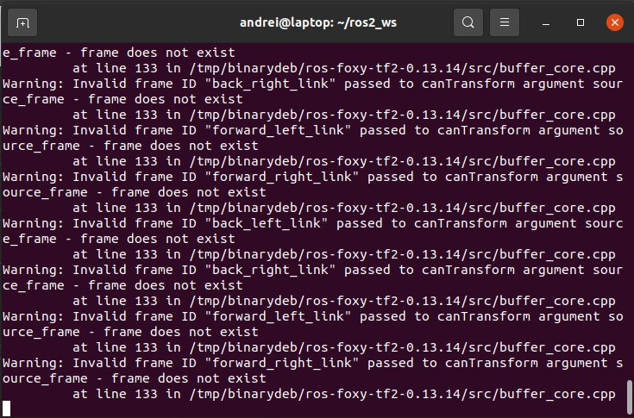
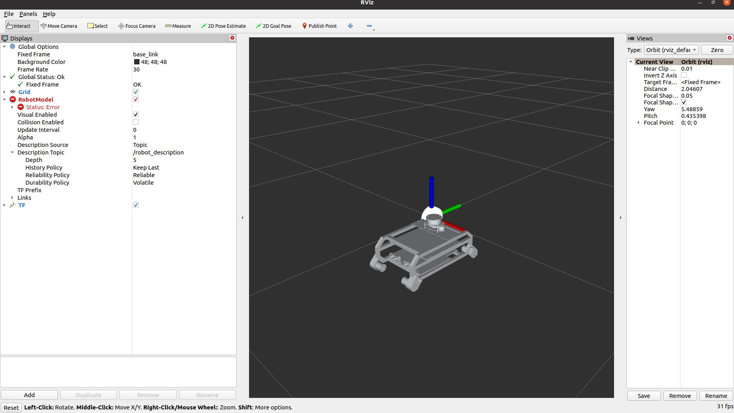
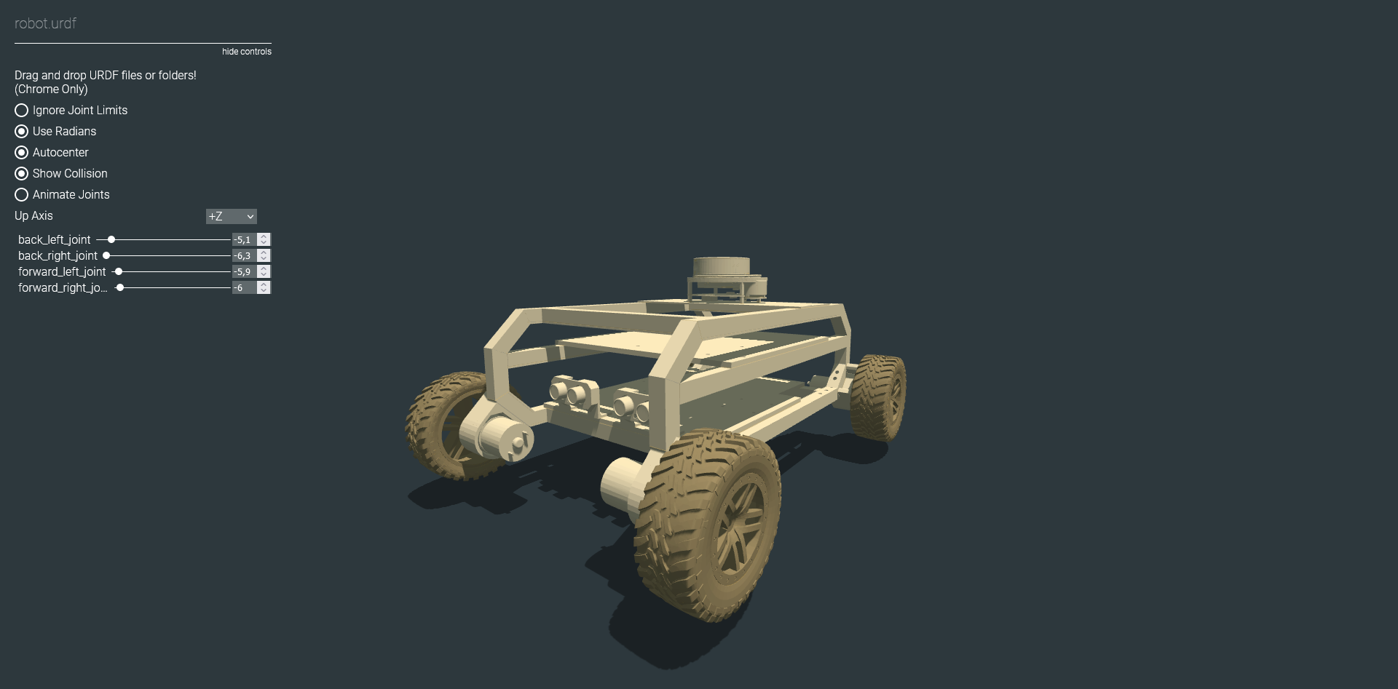
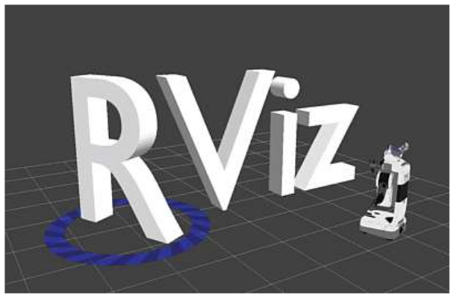

Виртуальное тестирование
Ошибки разработки
Цифровая тень
Среда симуляций

Slide 11
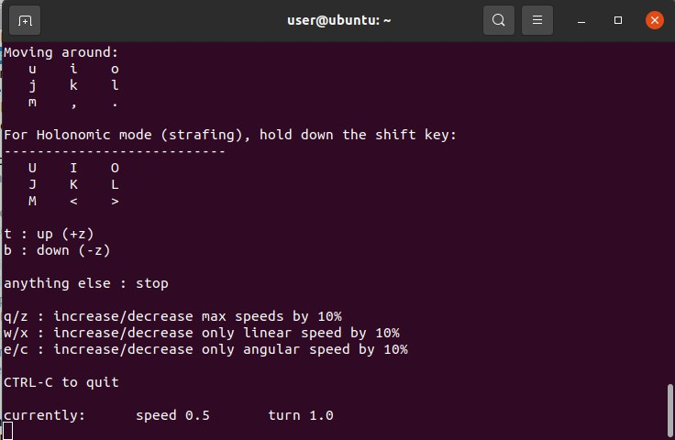
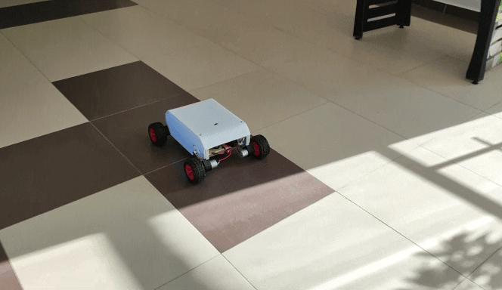
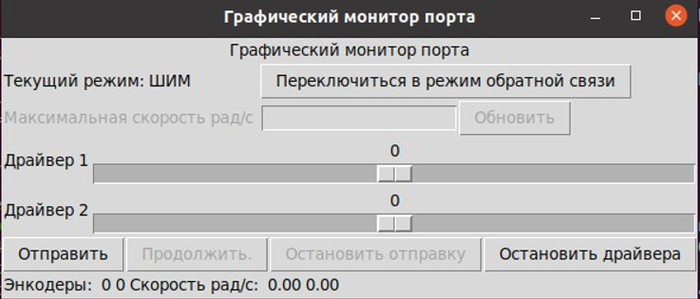
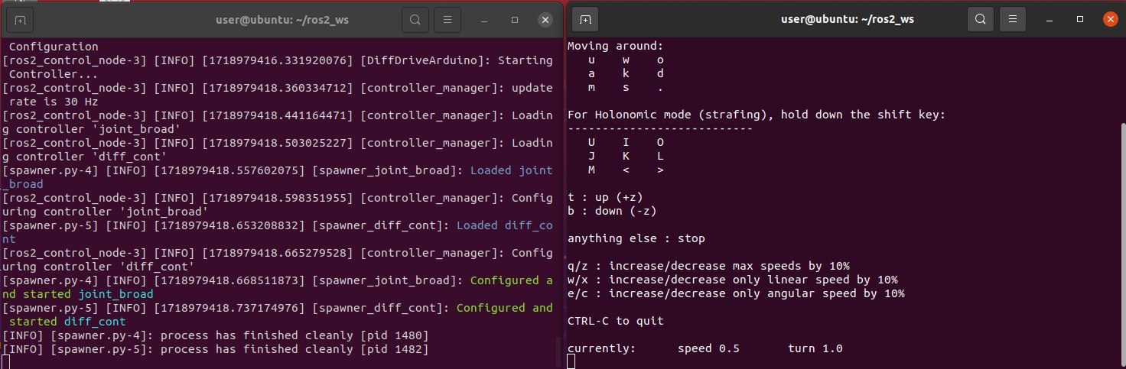
Физическое тестирование
Инструменты тестирования
Результаты тестирования
Тестирование ручного управления

Slide 12
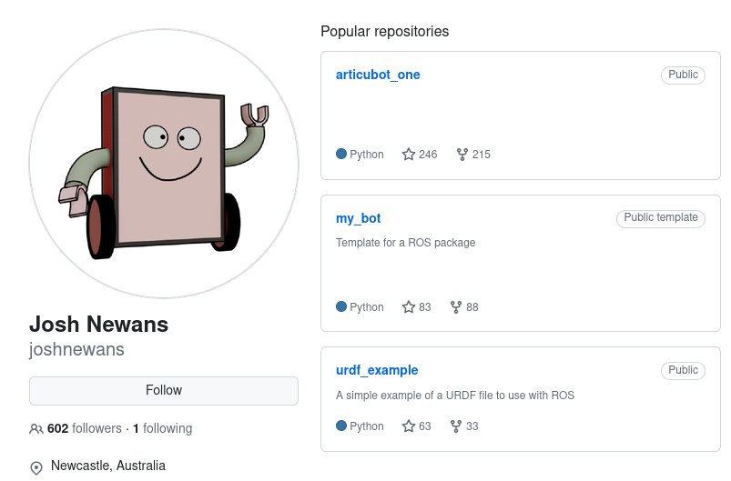
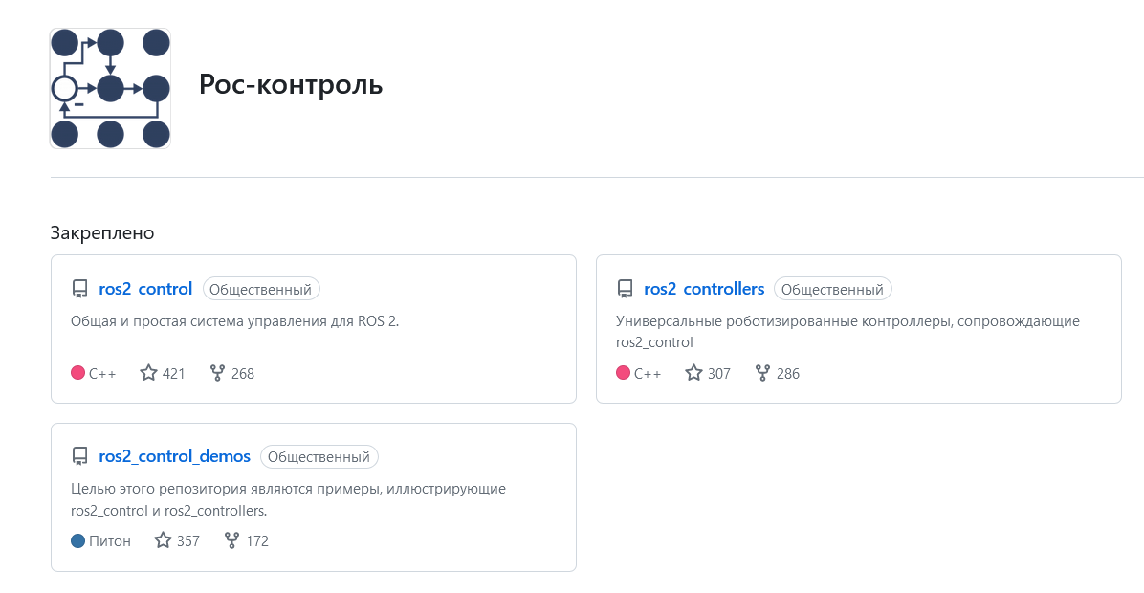
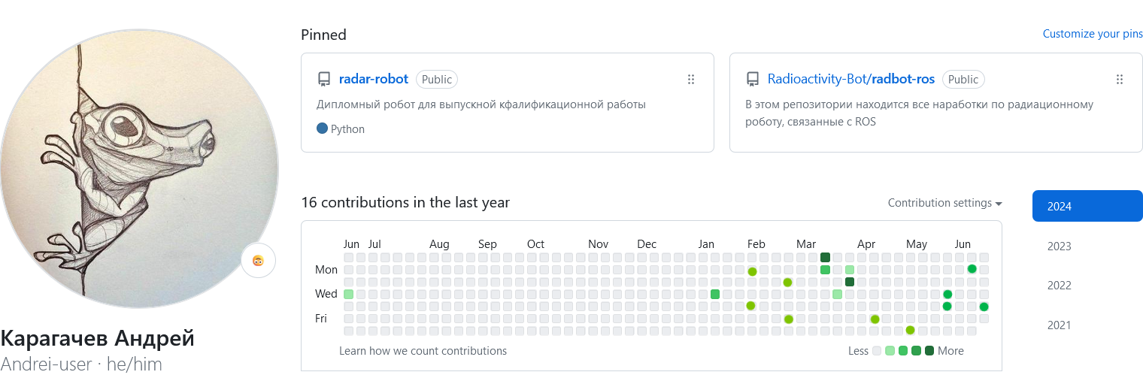
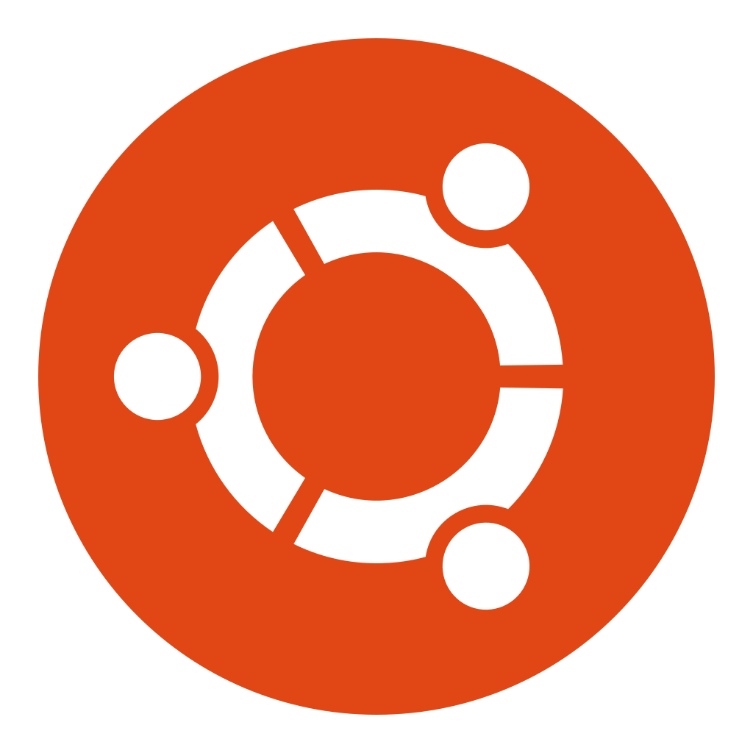

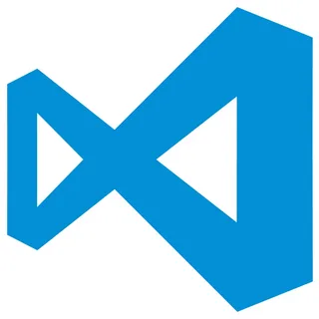
Используемые инструменты и ресурсы разработки
Ресурсные репозитории
Разарботанные репозитории
Операционная система (Ubuntu)
разработки ПО
Инструмент хранения и контроля версий
Среда разработки, с настраиваемым рабочим пространством

Slide 13
Итоги проведенной работы
Дальнейшие задачи и перспективы
Проведен анализ программных решений, выбранное ПО имеет ряд преимуществ, библиотеки готовых, среду симуляций, а также решений большое сообщество разработчиков.
Проведенное виртуальное тестирование выявляет, проблему преобразований подвижных соединений цифровой модели.
Физическое тестирование выявляет, погрешность в выполнении команд 0.4 м на 8 метров.
Обработка ошибок виртуального решения, переопределение структуры цифровой модели платформы;
Настройка регулятора движения платформы;
Подключение пакета навигации Nav2 и переход к следующему алгоритму функционирования;

Slide 14


Slide 15
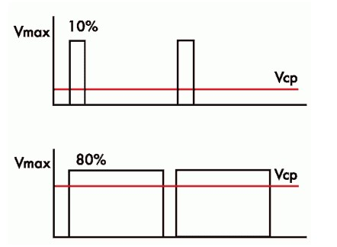
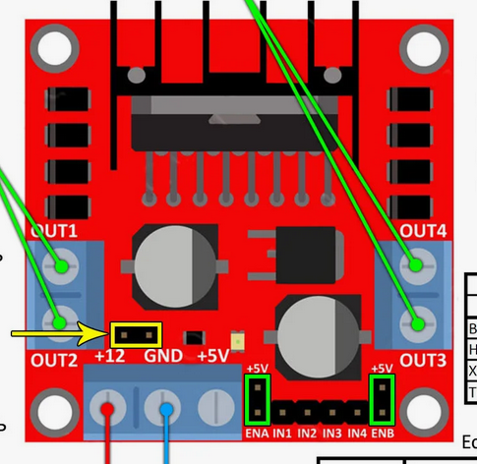
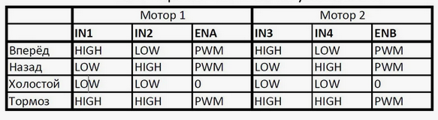
Работа с ШИМ
Управление напряжением
Визуальная схема ln298n
Логика управление драйвером

Slide 16
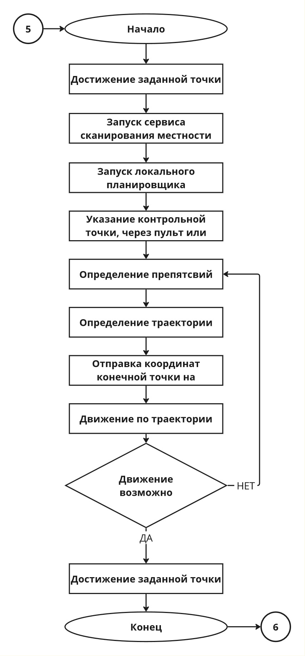
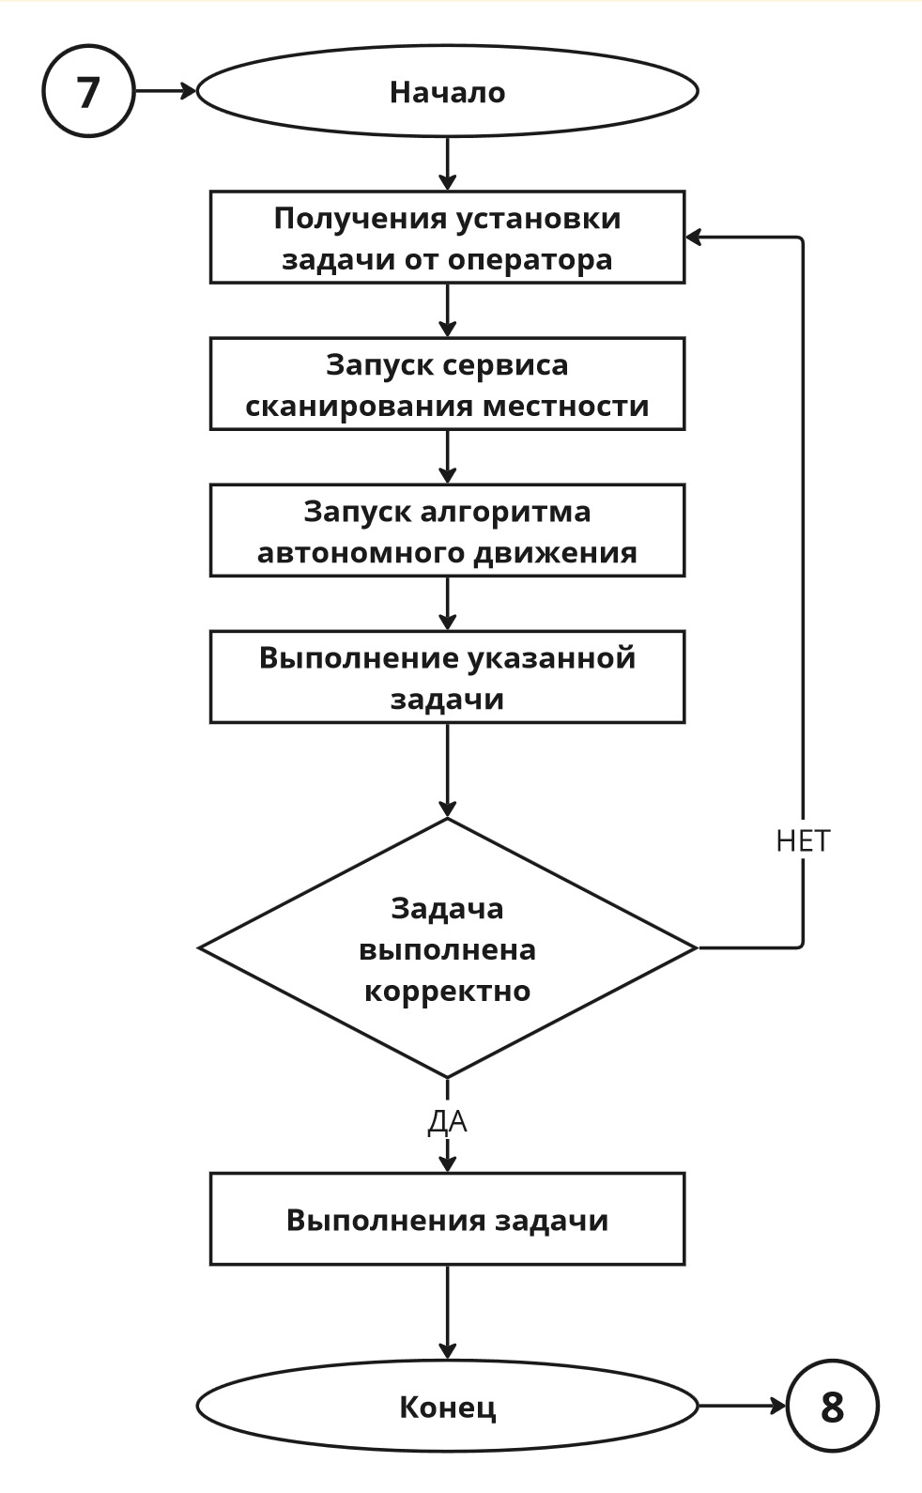
Алгоритмы управления

Slide 17
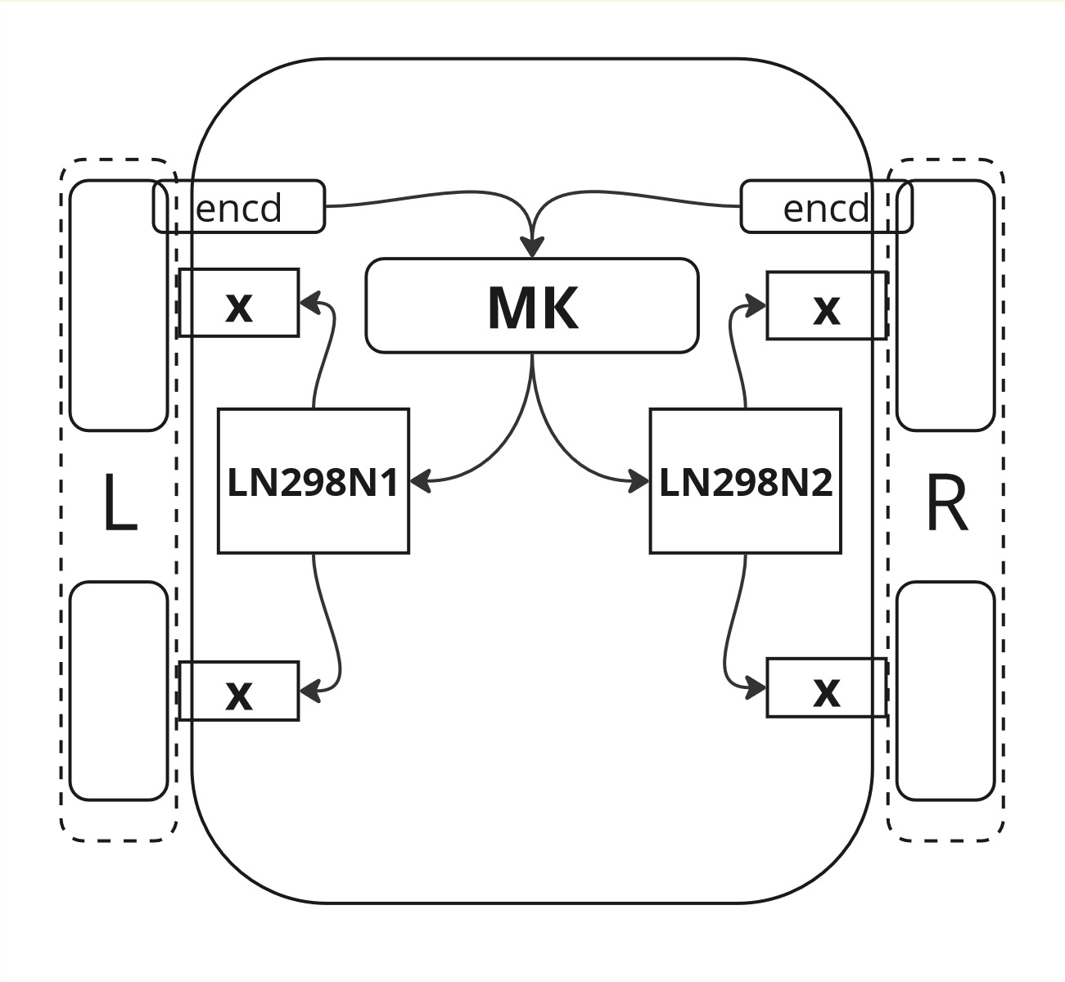
Схема работы нижнего уровня платформы

